Slide 1
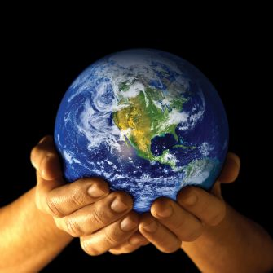
Santé et changement climatique

Slide 2
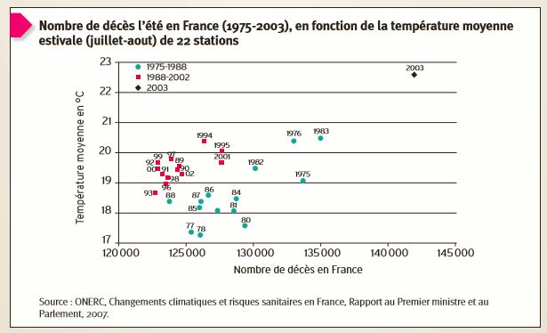
En France
Canicules et conséquences
Températures plus chaudes
Allongement de la saison pollinique donc plus d’allergies
De nombreux décès
Risques d’insolation, de déshydratation, de cancers…
Les pics de pollution sont plus nombreux donc plus de maladies respiratoires
Apparition du moustique-tigre en France:
- porteurs de maladies graves.

Slide 3
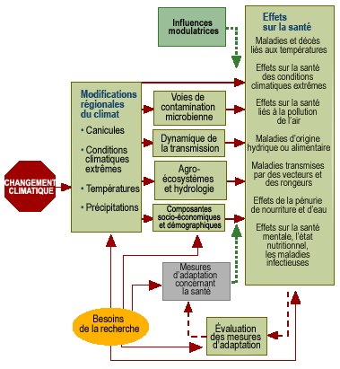
Dans le monde
http://www.who.int/globalchange/climate/fr/

Slide 4
L'ozone (O3) est une forme chimique particulière de l'oxygène, très instable et réactive. L'ozone est notamment généré par le bombardement de la molécule oxygène stable O2 par les utraviolets (UV) Source : notre-planete.info, http://www.notre-planete.info/environnement/trou-couche-ozone.php
L'ozone (O3) est une forme chimique particulière de l'oxygène, très instable et réactive. L'ozone est notamment généré par le bombardement de la molécule oxygène stable O2 par les utraviolets (UV) Source : notre-planete.info, http://www.notre-planete.info/environnement/trou-couche-ozone.php
L'ozone (O3) est une forme chimique particulière de l'oxygène, très instable et réactive. L'ozone est notamment généré par le bombardement de la molécule oxygène stable O2 par les utraviolets (UV) Source : notre-planete.info, http://www.notre-planete.info/environnement/trou-couche-ozone.php
L'ozone (O3) est une forme chimique particulière de l'oxygène, très instable et réactive. L'ozone est notamment généré par le bombardement de la molécule oxygène stable O2 par les utraviolets (UV). Source : notre-planete.info, http://www.notre-planete.info/environnement/trou-couche-ozone.php
L’ozone est un gaz O3 formé à partir du O2 et du bombardement des UV
Il faut distinguer l’ozone stratosphérique présente à 35 km d’altitude de l’ozone troposphérique présente à 12km d’altitude

Slide 5
L’ozone troposphérique se forme en présence de chaleur , d’UV ou encore de polluants comme les oxydes d’Azote, le monoxyde de carbone ou encore les COV composés organiques volatiles qui sont liées à des pollutions diverses.
Il est en particulier responsable de nombreuses maladies chroniques respiratoires telles que l’asthme
www.notreplanete-info

Slide 7
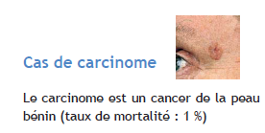
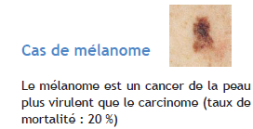
L’ozone stratosphérique quant à lui est un gaz nécessaire à la survie des différentes espèces animales et végétales; Effectivement, il filtre les UV du soleil dont la longueur d’onde est inférieure à 400 nm qui sont de trois types :
UVA
UVB
UV C
Plus la longueur d’onde est courte, plus les impacts sur les êtres vivants sont grands

Slide 8
Film couche d’ozone de Antarctique

Slide 9
Bilan
Il existe deux couches d’ozone : la pollution crée une couche de mauvais ozone qui est nocive tandis que la deuxième nous protège des U.V.
L’organisme de tous les êtres vivants doit s’adapter à ces changements dus à la pollution pour survivre.
Clémence et Chloé

